Slide 2
পরিচিতি
রঞ্জন কুমার মন্ডল সহকারী শিক্ষক দেউলিয়া সরকারী প্রাথমিক বিদ্যালয় বদলগাছি, নওগাঁ।

Slide 3
পাঠ পরিচিতি
শ্রেণিঃ২য়
বিযয়ঃবাংলা
তারিখঃ28/10/২০১9

Slide 4
শিখনফলঃ
শোনাঃ২.2.1 পরিচিত নদী সম্পর্কে শুনে বুঝতে পারবে।
বলাঃ2.2.2 কবিতার বিষয় প্রশ্নের উত্তর বলতে পারবে।
পড়াঃ2.6.6 পরিচিত নদী সম্পর্কে পড়ে বুঝতে পারবা।
লেখাঃ2.4.6 পরিচিত নদী সম্পর্কে লিখতে পারবে।

Slide 5
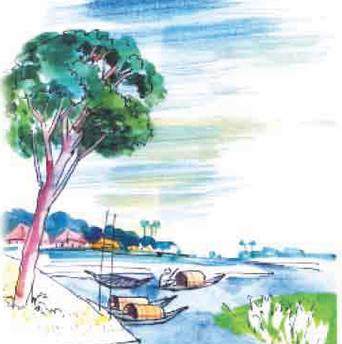
এটি কিসের ছবি?
নদীর

Slide 6
আমাদের ছোট নদী

Slide 7
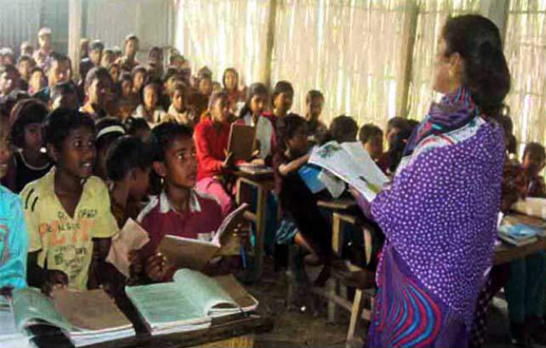
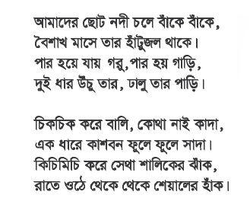
শিক্ষকের আদর্শ পাঠঃ-

Slide 8
শব্দার্থঃ
ঝাঁক-পাখি
হাঁক-ডাক
চিকচিক-উজ্জল
ঢালু-নিচু
ধার-নদীর তীর
পাড়ি-পাড়
বাঁকে বাঁকে-নদী বা রাস্তা যেখানে বেঁকে যায়।

Slide 9
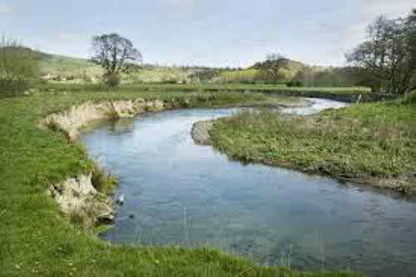
এটি কিসের ছবি?
আমাদের ছোট নদী চলে বাঁকে বাঁকে।

Slide 10
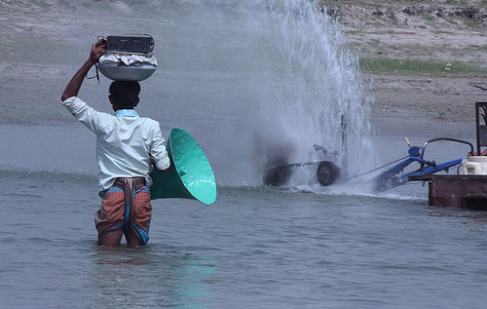
এটি কিসের ছবি?
বৈশাখ মাসে তার হাঁটুজল থাকে।

Slide 11
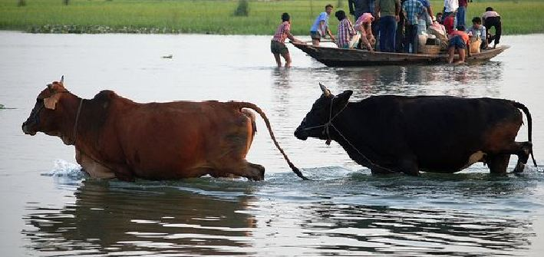
এটি কিসের ছবি?
পার হয়ে যায় গরু,

Slide 12
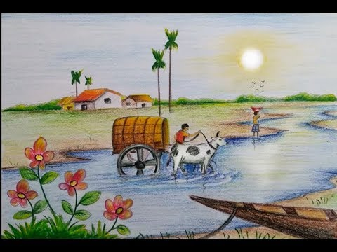
এগুলো কিসের ছবি?
পার হয় গাড়ি,

Slide 13
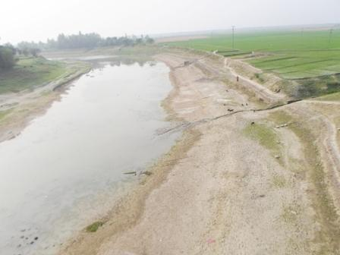
এটি কিসের ছবি?
দুই ধার উচুঁ তার, ঢালু তার পাড়ি।

Slide 14
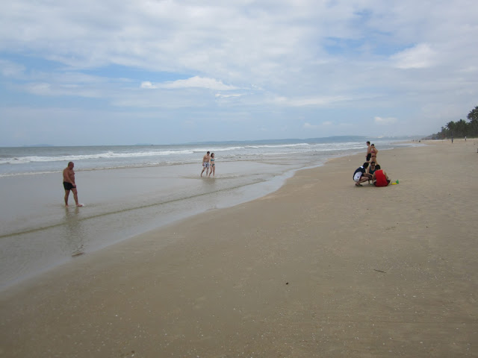
এটি কিসের ছবি?
চিকচিক করে বালি, কোথা নাই কাদা,

Slide 15
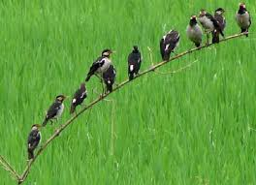
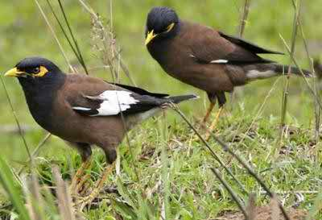
এগুলো কিসের ছবি?
কিচিমিচি করে সেথা শালিকের ঝাঁক,

Slide 16
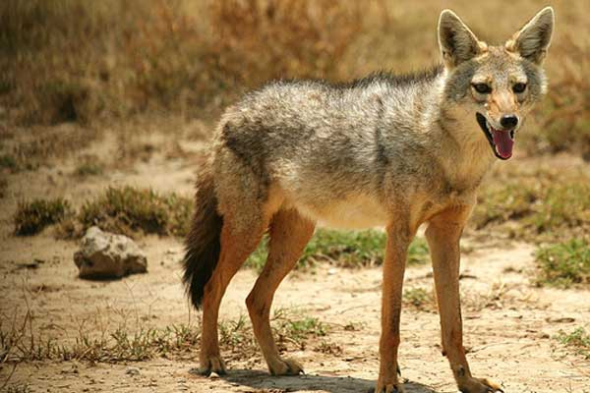
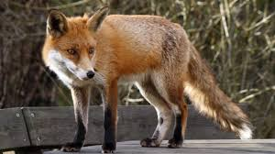
এগুলো কিসের ছবি?
রাতে ওঠে থেকে থেকে শেয়ালের হাঁক।

Slide 17
বাক্য তৈরি
ধারে-
নদীর ধারে নৌকা আছে।
চিকচিক-
বালি চিকচিক করে।
ঝাঁক-
নদীর ধারে এক ঝাঁক শালিক আছে।

Slide 18
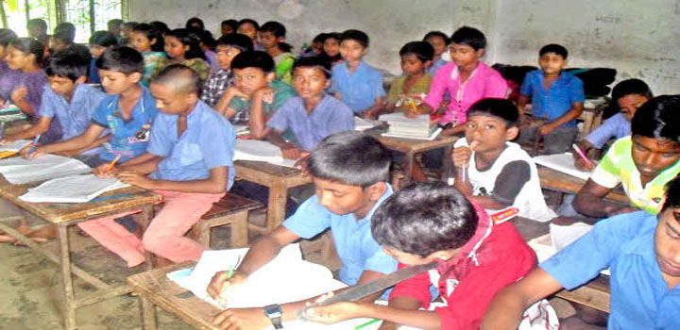

Slide 19
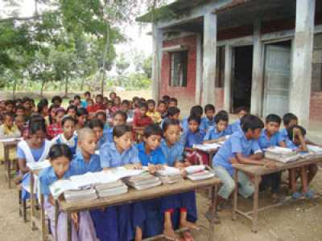
বই সংযোগ

Slide 20
দলীয় কাজঃ
গোলাপ
প্রথম চার লাইন আবৃতি করবে।
শাপলা
পরের চার লাইন আবৃতি করবে।

Slide 21
মূল্যায়নঃ-
১।বাঁকে বাঁকে কী বয়ে চলে?
উত্তরঃ নদী
২।নদীর দুই ধার দেখতে কেমন?
উত্তরঃ উঁচু
৩।রাতে কী শোনা যায়?
উত্তরঃ শেয়ালের হাঁক
৪।বৈশাখ মাসে ছোট নদীর পানি কতটুকু থাকে?
উত্তরঃ হাঁটু পরিমান

Slide 22
ধন্যবাদ

